Slide 1

Система анализа текстов научных публикаций на основе методов машинного обучения
Научный Руководитель:
Крылов Владимир Владимирович
Автор:
Вороная Ксения

Slide 2

Цель работы
Цель работы – разработка системы по семантическому анализу набора документов, основанной на методах машинного обучения и NLP, для автоматической генерации summary (automatic summarization problem), определения количественных показателей семантической близости документов, и визуализации документов в числовом 3-х мерном пространстве.
photo
photo

Slide 3
Задачи
Обзор и изучение литературы по интеллектуальному анализу текстов (text mining)
Предварительная обработка текстов естественного языка
Изучение и использование модели векторного представления слов в пространстве (word embedding), и модели глубокого нейронного обучения Word2Vec
Нахождение семантически близких документов в наборе, используя TF-IDF матрицы и метрику cosine similarity
Изучение и применение некоторых существующих алгоритмов построения summary
Оценка качества полученных summary, на двух наборах документов из разных областей (schizophrenia area & big data standardization area)
Поиск ключевых слов, фраз в тексте (key words)
Наглядная визуализация документов в 3-х мерном пространстве для дальнейшего анализа
photo
photo

Slide 4
Актуальность темы
Основная идея summarization - состоит в том, чтобы найти репрезентативное подмножество данных (подмножество предложений текста), которое содержит информацию всего набора (полного текста).
Кто также занимается этой проблемой?
Google Brain team – > Text summarization with TensorFlow (August, 2016) https://research.googleblog.com/2016/08/text-summarization-with-tensorflow.html
Facebook – > “A Neural Attention Model for Abstractive Sentence Summarization by Facebook AI Research”, published Sep. 3, 2015. https://arxiv.org/abs/1509.00685
IBM – > AlchemyAPI (acquired by IBM in 2015) – > “AlchemyLanguage is now Watson Natural Language Understanding”.
Abstractive Text Summarization using Sequence-to-sequence RNNs and Beyond by IBM Watson, published Aug 10, 2016. https://arxiv.org/abs/1602.06023
Alex Rudnick, Ewan Klein and etc. – > Natural Language Toolkit (NLTK)
Yahoo! – > Summly application, 2013
photo
photo

Slide 5
Предварительна обработка текстов
Токенизация - это разбиение текста на более мелкие части, токены.
К токенам могут относиться как слова, так и биграммы или же n-граммы.
Удаление стоп-слов (шумовых слов) - слова, знаки, символы, которые самостоятельно не несут никакой смысловой нагрузки (предлоги, союзы и т.д.)
Лемматизация - процесс приведения словоформы к лемме, её нормальной (словарной) форме.
Стемминг - процесс нахождения основы слова для заданного исходного слова.
photo
photo

Slide 6
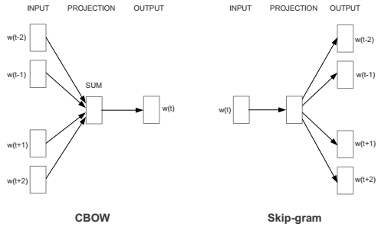

Word2vec модель – векторное представление слов.
$W:words → R^{n}$ параметризованная функция, отображающая слова из некоторого естественного языка в векторы большой размерности.
В word2vec существуют два основных алгоритма обучения : CBOW (Continuous Bag of Words) и Skip-gram.
Word Embedding, Word2Vec модель
photo
CBOW - предсказывает текущее слово, исходя из окружающего его контекста (learns a word by predicting its surrounding context ).
Skip-gram - используем текущее слово, чтобы предугадывать окружающие его слова.
photo

Slide 7
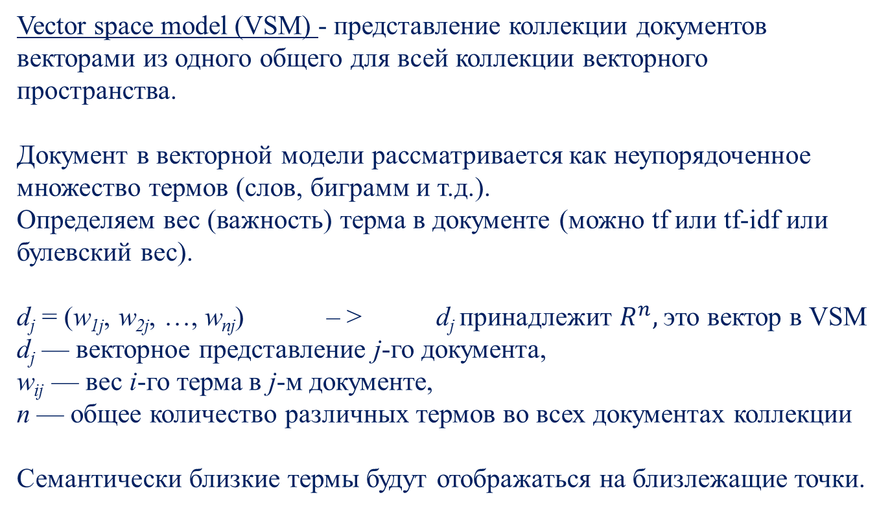
Word Embedding, Word2Vec модель
Vector space model (VSM) - представление коллекции документов векторами из одного общего для всей коллекции векторного пространства.
Документ в векторной модели рассматривается как неупорядоченное множество термов (слов, биграмм и т.д.).
Определяем вес (важность) терма в документе (можно tf или tf-idf или булевский вес).
d_{j} = (w_{1j}, w_{2j}, …, w_{nj}) – > d_{j} принадлежит $R^{n},$это вектор в VSM
d_{j} — векторное представление j-го документа,
w_{ij} — вес i-го терма в j-м документе,
n — общее количество различных термов во всех документах коллекции
Семантически близкие термы будут отображаться на близлежащие точки.
photo
photo

Slide 8
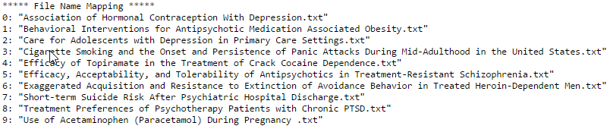
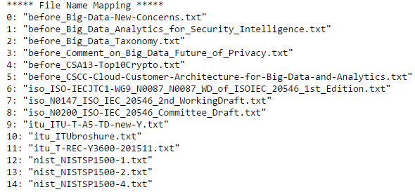
Datasets
Presented articles from the schizophrenia area.
photo
Presented articles from the big data standardization area.
photo

Slide 9
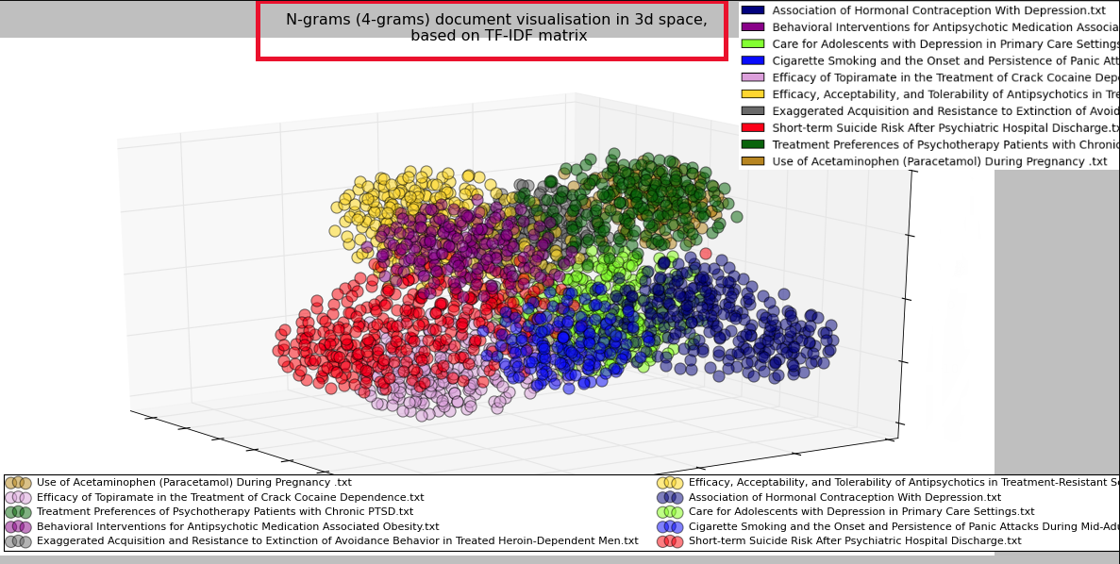
Dataset: texts from schizophrenia area
photo
photo

Slide 10
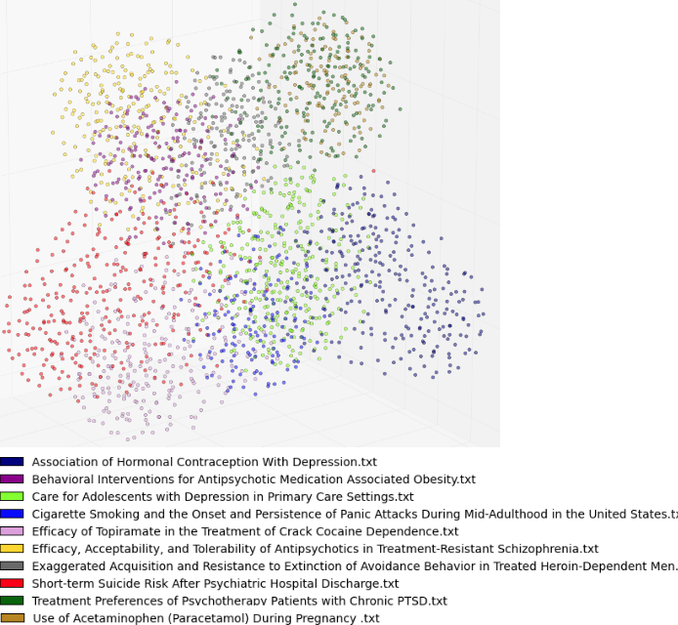
photo
photo

Slide 11
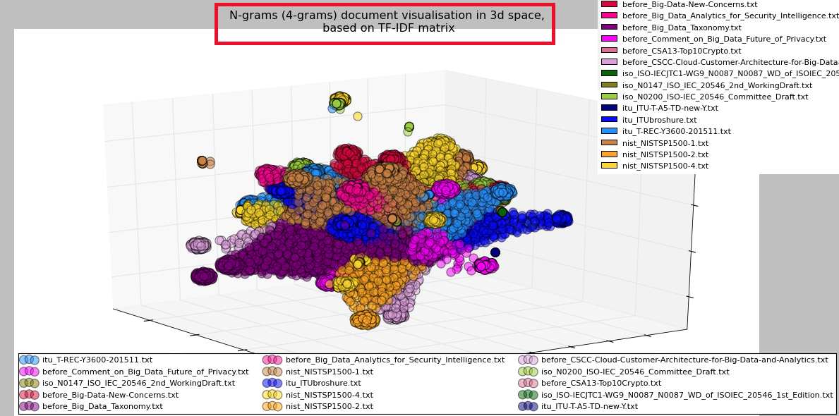
Dataset: texts from big data standardization area
photo
photo

Slide 12
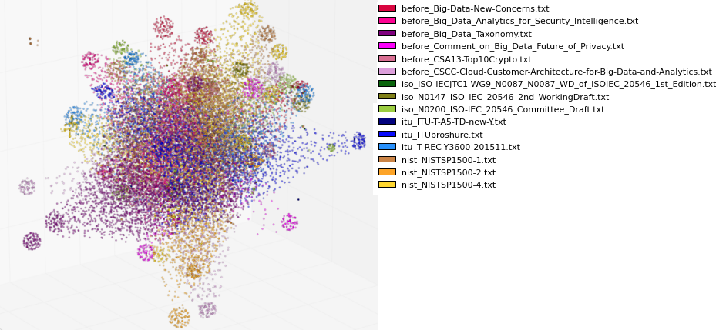
photo
photo

Slide 13
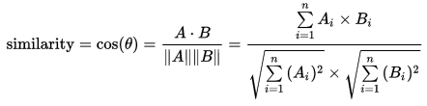
Нахождение семантически близких документов в наборе, cosine similarity
Cosine Similarity (косинусное сходство) - это мера сходства между двумя векторами пространства, которая используется для измерения косинуса угла между ними.
photo
Если даны два вектора А и B, то косинусное сходство, cos(θ), может быть представлено используя скалярное произведение и норму:
Косинусное сходство эффективно в качестве оценочной меры, особенно для разреженных векторов, так как необходимо учитывать только ненулевые измерения.
photo

Slide 14
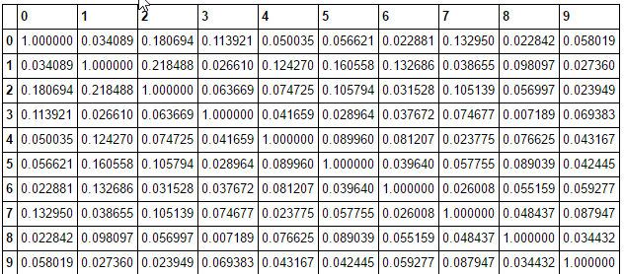
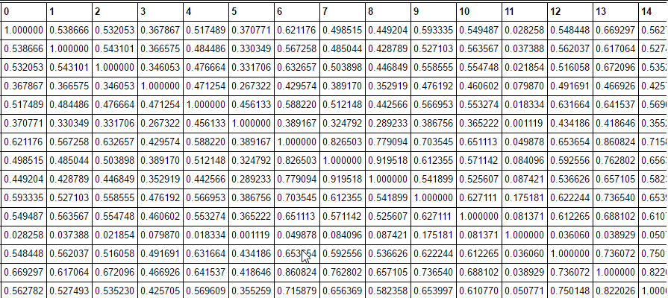
Поиск семантически близких документов, cosine similarity
Texts from schizophrenia area.
photo
Texts from big data standardization.
photo

Slide 15
Алгоритмы построения Summary
Два основных подхода к созданию summary:
Извлечение (extraction)
Обобщение (abstraction)
Извлекающие алгоритмы, которые анализируют текст статистически, а потом выбирают из него наиболее важные куски.
Обобщающие алгоритмы анализируют структуру текста, чтобы «понять», о чем он, а затем создают новый текст с основным содержанием.
В работе были рассмотрены следующие алгоритмы генерации summary:
TextRank (Rada Mihalcea and Paul Tarau, https://web.eecs.umich.edu/~mihalcea/papers/mihalcea.emnlp04.pdf)
Latent Semantic Analysis, LSA (Josef Steinberger http://www.kiv.zcu.cz/~jstein/publikace/isim2004.pdf)
Kullback–Leibler divergence method for summarization (A. Haghighi & Lucy Vanderwende http://www.aclweb.org/anthology/N09-1041)
LexRank (Güneş Erkan, Dragomir R. Radev https://www.cs.cmu.edu/afs/cs/project/jair/pub/volume22/erkan04a-html/erkan04a.html)
photo
photo

Slide 16
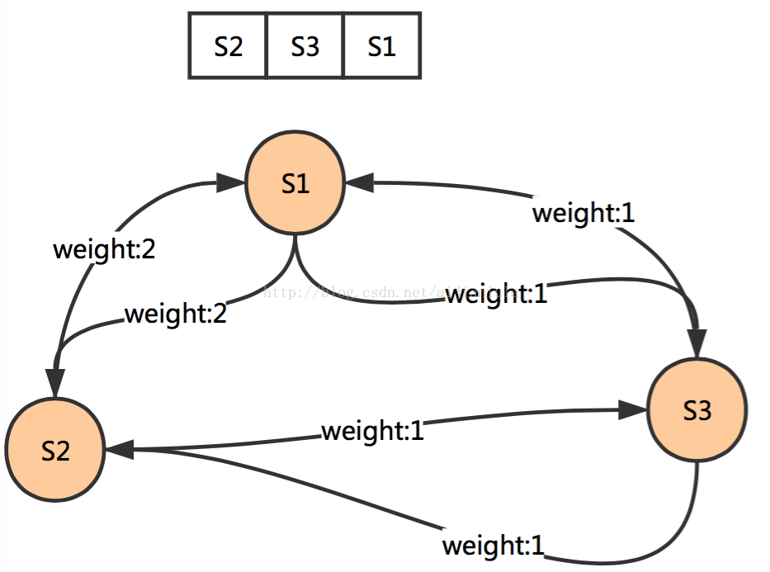

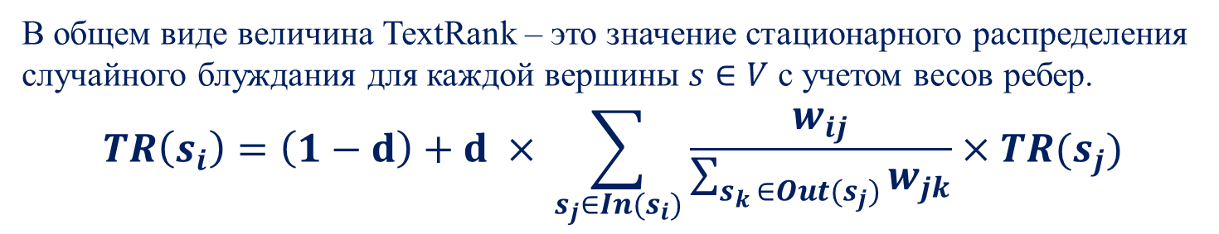
TextRank
Идея:
построение графа на основе исходного текста на естественном языке
приближённое вычисление значения PageRank для построенного графа
применение полученных весов вершин для извлечения сведений из текста
photo
В общем виде величина TextRank – это значение стационарного распределения случайного блуждания для каждой вершины $s∈V$ c учетом весов ребер.
$$TR\left(s_{i}\right)=\left(1−d\right)+d × \sum_{s_{j}∈In(s_{i})}{\frac{w_{ij}}{\sum_{s_{k }∈Out(s_{j})}{w_{jk}}}×TR(s_{j})}$$
s – это предложение из текста (sentence)
In(s) – множество вершин входящих в s
Out(s) – множество вершин исходящих из s
photo
$w_{ij}$ - вес ребра ($s_{i},s_{j}$)
d – фактор затухания, выбираем значение от 0 до 1

Slide 17
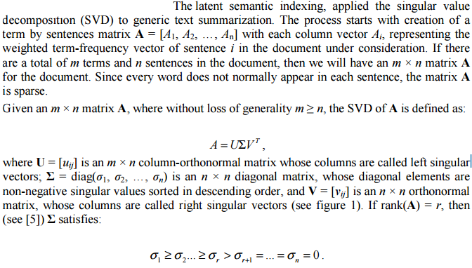
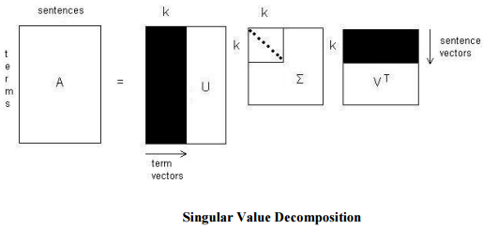
Latent Semantic Analysis, LSA
photo
photo

Slide 18
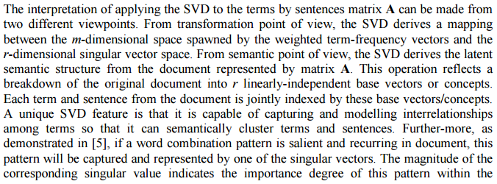
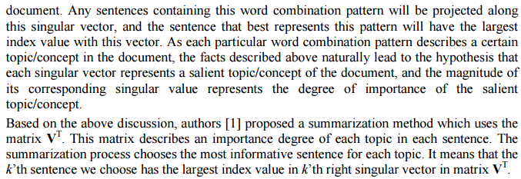
Latent Semantic Analysis, LSA
photo
photo

Slide 19
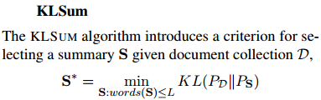
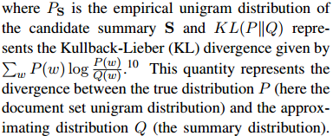
Kullback–Leibler divergence method for summarization
photo
Kullback–Leibler divergence - это неотрицательнозначный функционал, являющийся несимметричной мерой удаленности друг от друга двух вероятностных распределений. Обычно одно из сравниваемых распределений — это «истинное» или постулируемое априори распределение (распределение P), второе — предполагаемое (проверяемое), являющееся приближением первого (распределение Q). Значение дивергенции является безразмерной величиной. Данная мера расстояния в теории информации может интерпретироваться как величина потерь информации при замене истинного распределения P на Q.
photo

Slide 20
LexRank
Идея:
построение графа на основе исходного текста на естественном языке
приближённое вычисление значения PageRank для построенного графа
применение полученных весов вершин для извлечения сведений из текста
photo
Отличие:
“LexRank based on the concept of eigenvector centrality in a graph representation of sentences. In this model, a connectivity matrix based on intra-sentence cosine similarity is used as the adjacency matrix of the graph representation of sentences.”
LexRank uses cosine similarity of TF-IDF vectors.
TextRank использует Random Walks, в то время как LexRank использует собственные вектора.
photo

Slide 21
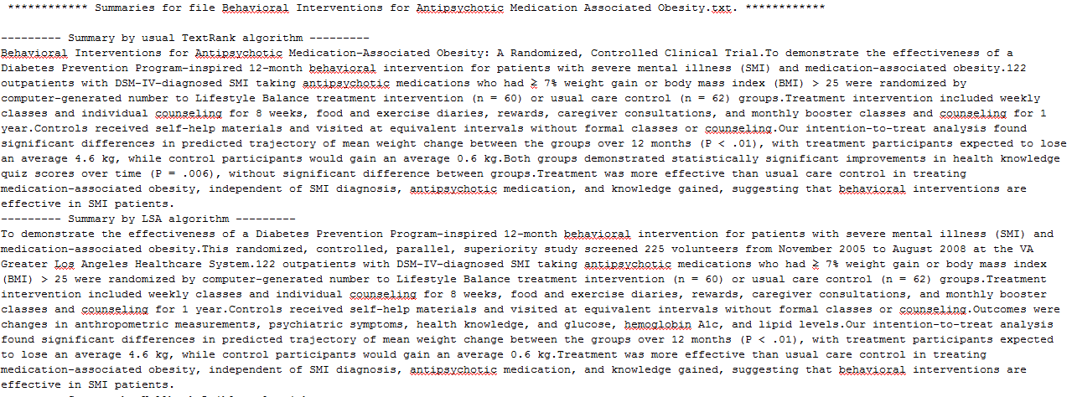
Примеры сгенерированного Summary для одного и того же документа, 4 разными алгоритмами
photo
photo

Slide 22
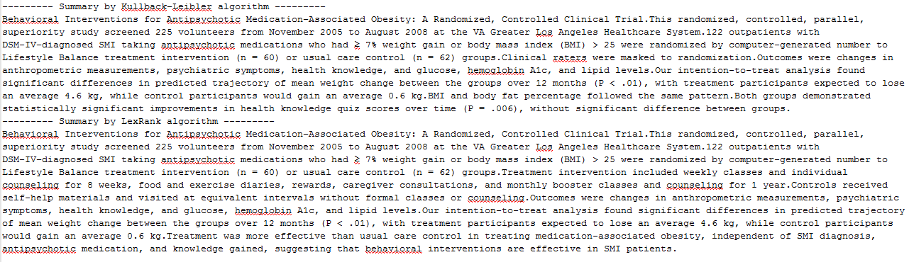
Примеры сгенерированного Summary для одного и того же документа, 4 разными алгоритмами
photo
photo

Slide 23
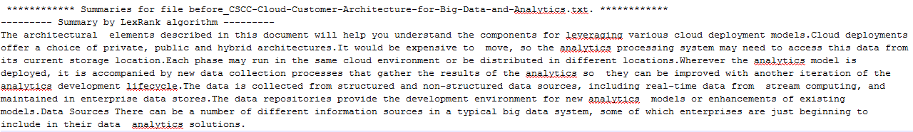
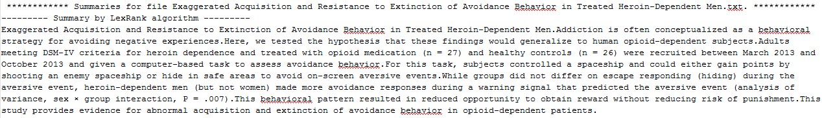
Примеры сгенерированных LexRank алгоритом Summaries, для документов из разных тем
photo
photo

Slide 24
Оценка качества полученных Summary,
ROUGE metric
ROUGE (Recall-Oriented Understudy for Gisting Evaluation) – некий набор метрик, используемый для оценки качества автоматической summarization и машинного перевода, широко используется в NLP.
Author: Chin-Yew Lin,
Information Sciences Institute, University of Southern California
(http://www.aclweb.org/anthology/W04-1013)
“ It includes measures to automatically determine the quality of a summary by comparing it to other (ideal) summaries created by humans. The measures count the number of overlapping units such as n-gram, word sequences, and word pairs between the computer-generated summary to be evaluated and the ideal summaries created by humans.”
photo
photo

Slide 25
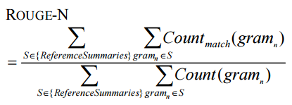

Оценка качества полученных Summary,
ROUGE metric
ROUGE-N (N-gram Co-Occurrence Statistics) - is an n-gram recall between a candidate summary and a set of reference summaries.
photo
is the maximum number of n-grams co-occurring in a candidate summary and a set of reference summaries.
Denominator of the equation is the total sum of the number of n-grams occurring at the reference summary side.
photo

Slide 26
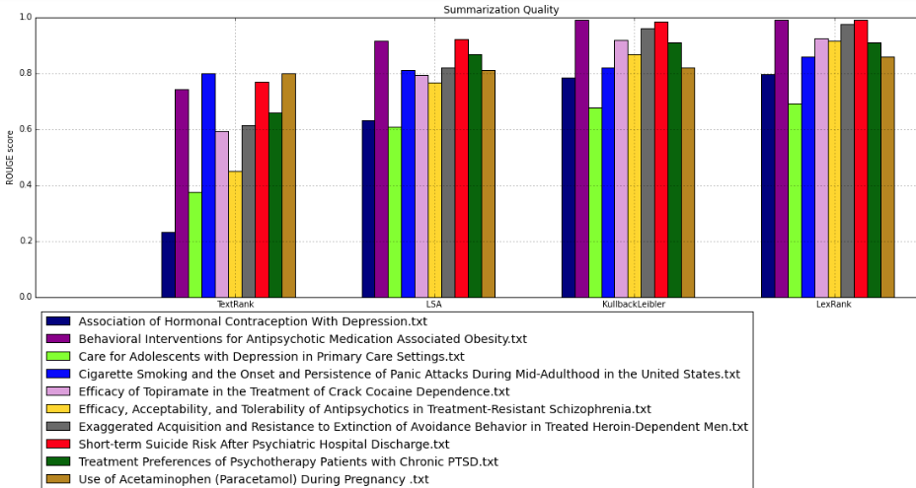
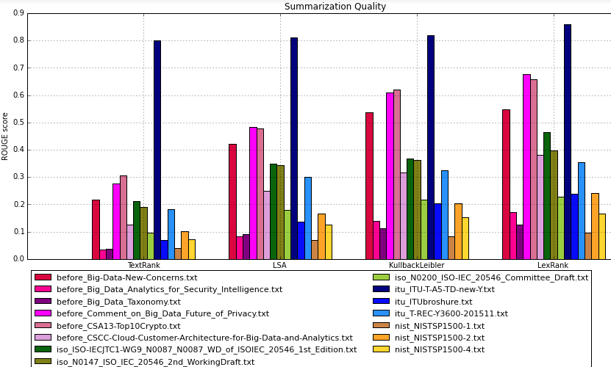
Texts from schizophrenia area.
photo
Texts from big data standardization.
photo

Slide 27
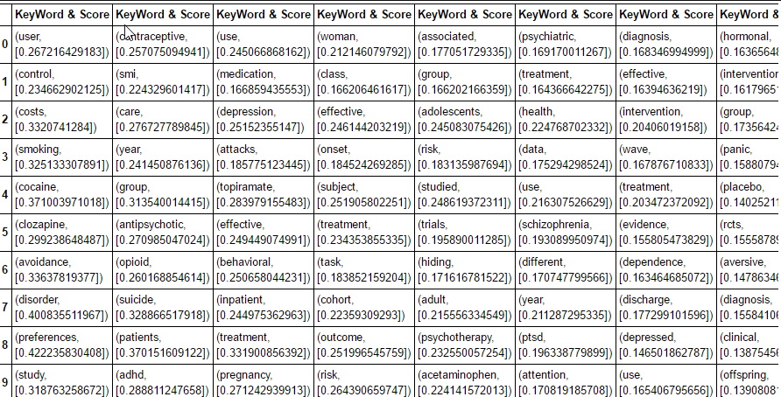
Поиск ключевых слов, фраз в тексте (key words)
Dataset: texts from schizophrenia area.
photo
photo

Slide 28
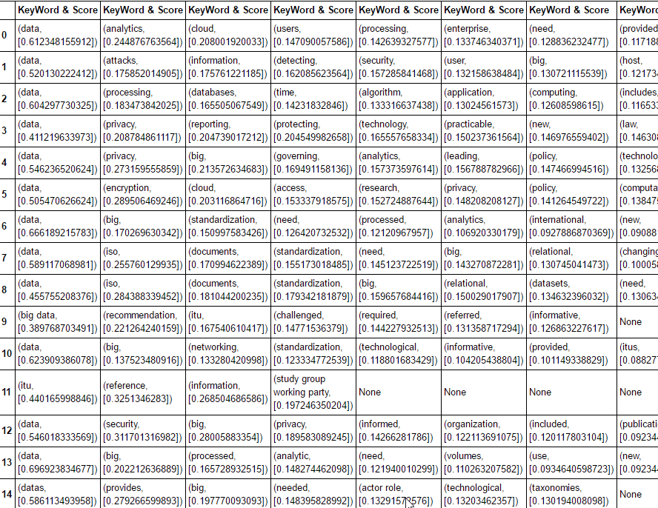
Поиск ключевых слов, фраз в тексте (key words)
Dataset: texts from big data standardization area.
photo
photo

